Slide 1
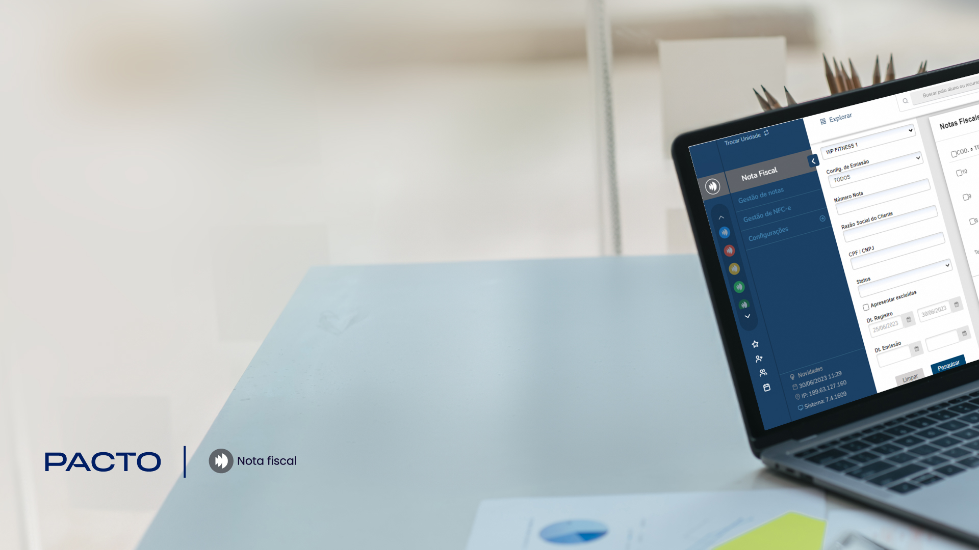
Automatize a emissão de notas fiscais, ganhe mais tempo e não perca dinheiro!

Slide 2

A importância de emitir Nota Fiscal
Emitir Notas Fiscais não precisa ser um processo burocrático e complicado.
Com o Módulo Nota Fiscal, você consegue emitir uma nota fiscal em menos de 1 minuto!
4x mais rápido que em sistemas externos ou pelo e-notas.
*Fisco: Órgão Federal responsável por fiscalizar toda e qualquer pessoa, física e jurídica, no que se refere a impostos.

Slide 3
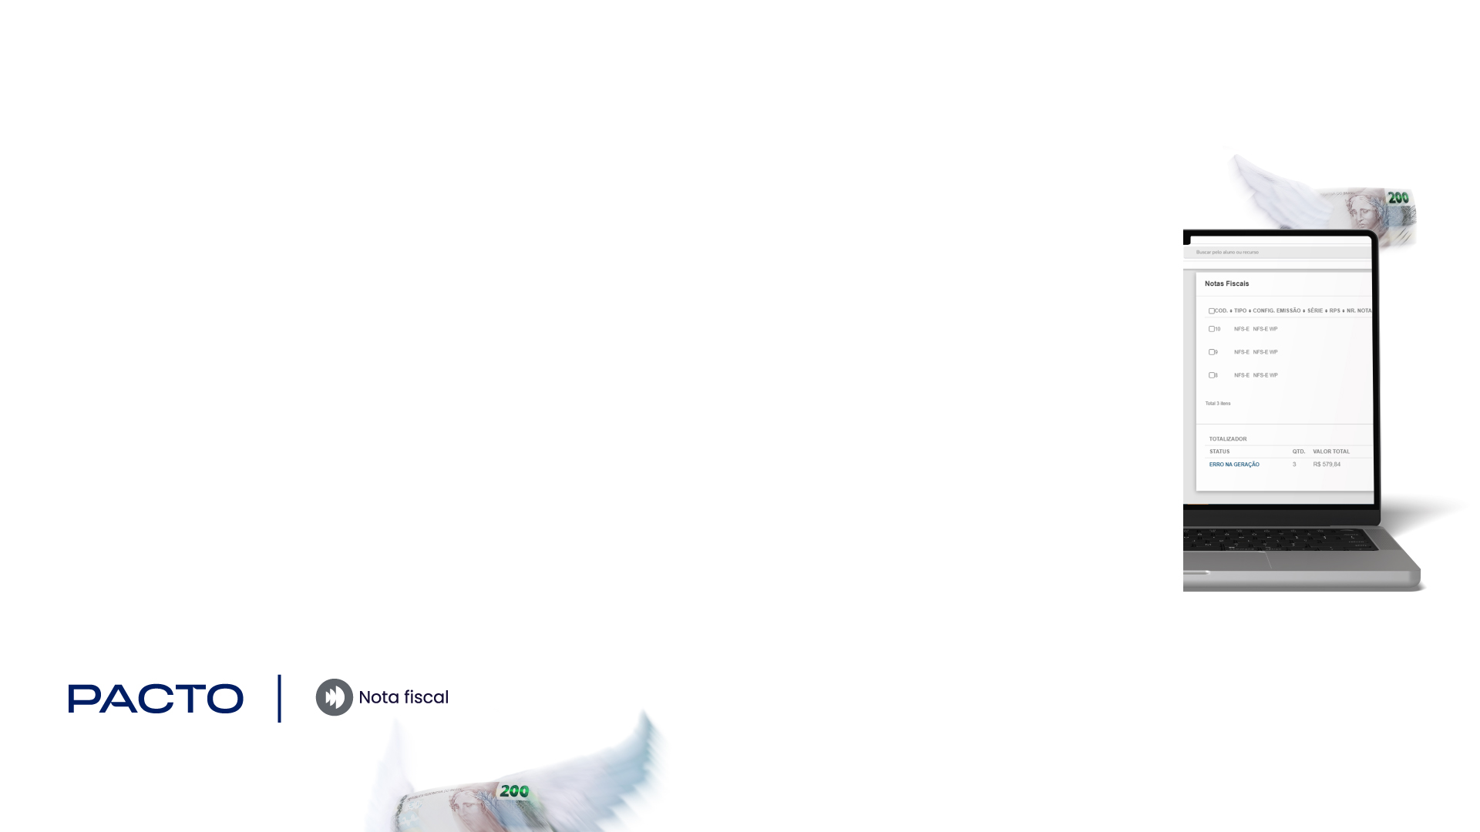
Como evitar problemas e não perder dinheiro
Escolha como o sistema deverá emitir suas NF´s
Emitir Notas Fiscais não precisa ser um processo burocrático e complicado.
Com o Módulo Nota Fiscal, você consegue emitir uma nota fiscal em menos de 1 minuto!
Faturamento recebido
Faturamento recebido por parcela
Receita
Competência

Slide 4
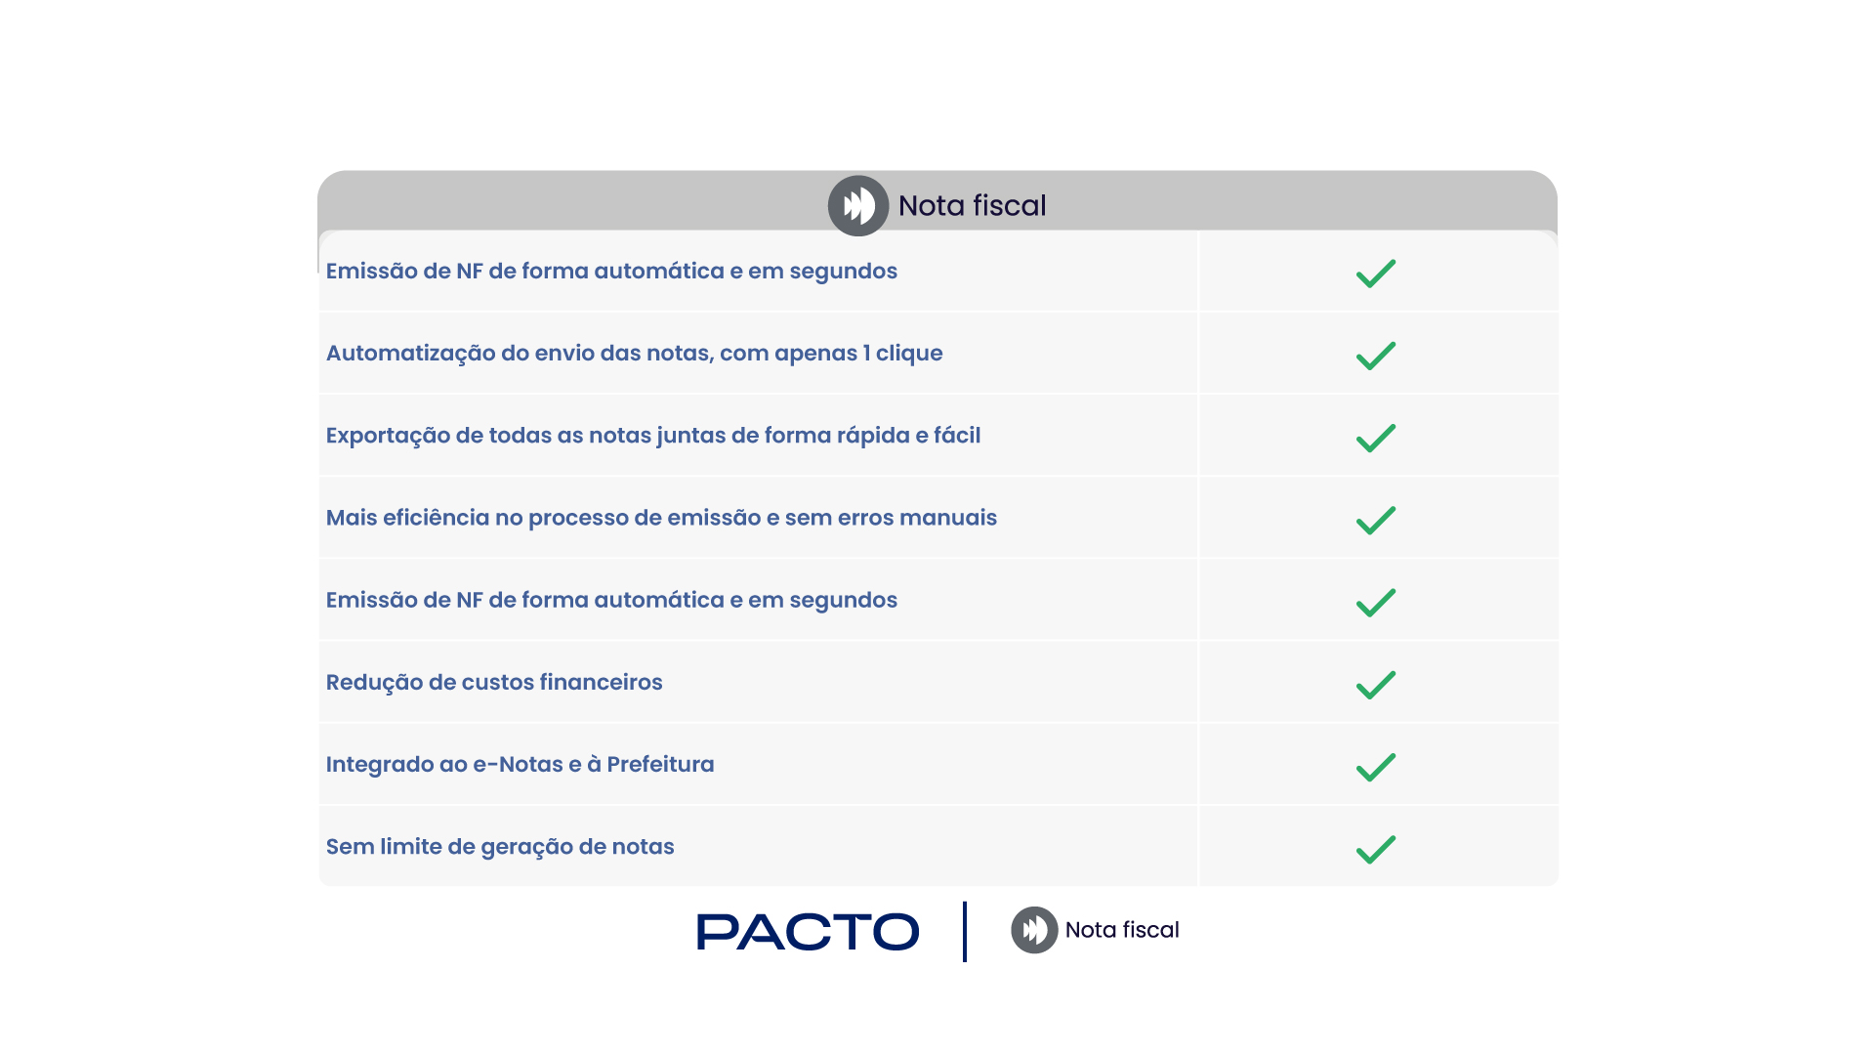

Slide 5

Visualize o status geral de todas as notas fiscais enviadas pelo sistema para a Prefeitura ou Sefaz.
Tenha acesso às características de cada nota fiscal de forma fácil e visual, como o valor, a data de emissão e a autorização.
Cancele uma nota, emita o PDF, XML ou envie a NF para o e-mail do aluno com apenas um clique.
Tenha uma fácil exportação de todas as notas de cada período para o envio rápido e prático à sua contabilidade.

Slide 6

Benefícios da nota fiscal para o seu negócio
Evita multas e penalidades legais.
Mantém o negócio em conformidade com as regulamentações fiscais.
Facilidade no acompanhamento e controle das finanças.
Constrói confiança e credibilidade no mercado.
Gestão do estoque ao registrar as vendas realizadas.
Análise mais precisa do desempenho de vendas e do fluxo de caixa.
Possibilita o aproveitamento de créditos fiscais.
Simplifica o processo de controle de pagamentos e recebimentos.
Facilita a resolução de eventuais problemas relacionados a pagamentos.
Muitos outros.

Slide 7

Veja como o Módulo Nota Fiscal está revolucionando a gestão financeira de negócios fitness!
O melhor benefício para minha empresa. Fico despreocupado em saber que as notas são emitidas de forma automática.
No passado, já tive problemas por causa de notas fiscais e paguei caro por isso. Agora não tenho mais preocupação com isso e não preciso colocar alguém para desempenhar essa função. Menos custos para o meu negócio.
Rafael Guedes
Base Fit

Slide 8

Obrigado!

